Slide 1
You Only Look Once: Unified, Real-Time Object Detection
Using in The Third Version
V1: 2016 CVPR
V2: 2017 CVPR
V3: 2018 CVPR
魏梓泉

Slide 2
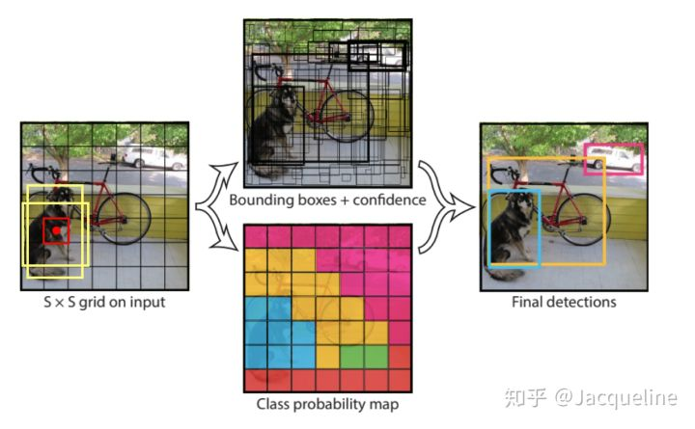
The Core of YOLO

Slide 3
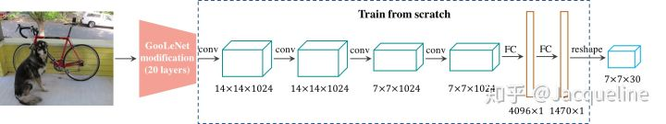
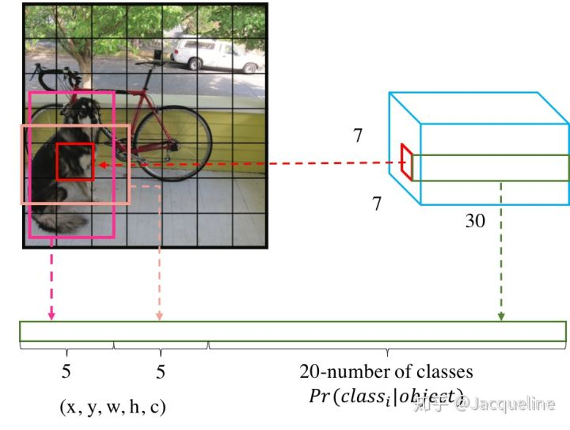
The Structure of YOLO v1

Slide 4
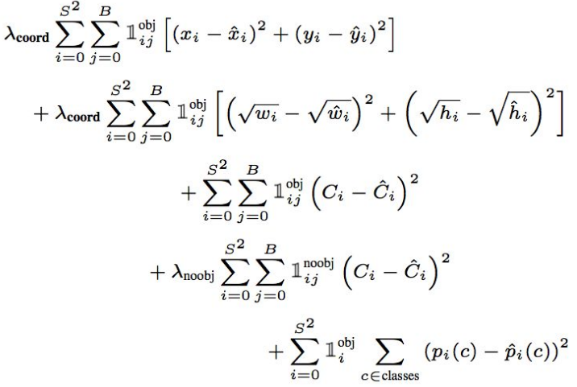
Loss=
YOLO实现了一个目标检测领域的端对端模型。通过一个大的loss function将bounding box检测和物体识别同时训练，使用不同的λ来调整的权重。

Slide 5
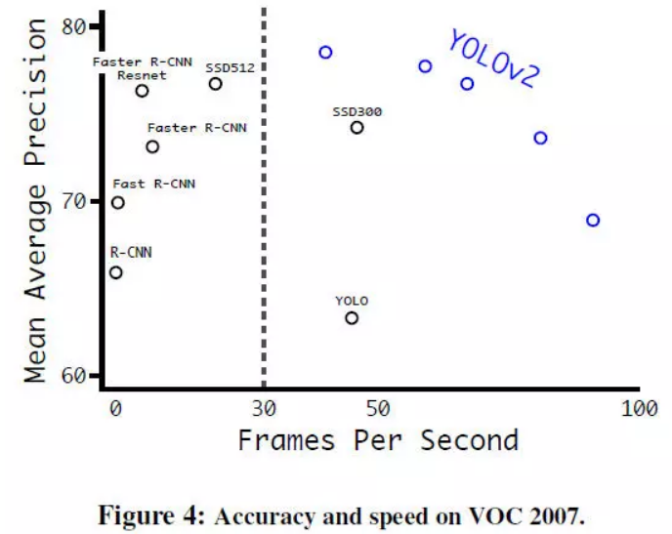
YOLO v2
The points in YOLOv2:
相较v1使用了新的darknet-19作为骨干；
K-means聚类确定锚点的宽高，并使用sigmoid函数限制预测值；
多尺度训练-每隔10个batch从固定尺寸中随机选取resize输入图像。

Slide 6
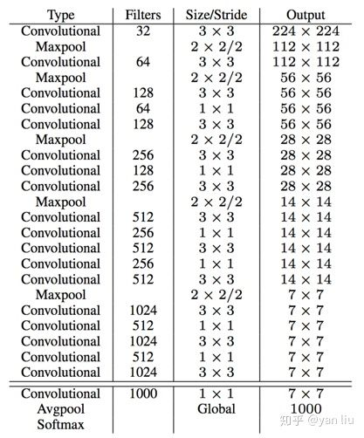
The Structure of Darknet-19
The points in Darknet:
在3×3卷积中间添加了1×1卷积，Feature Map之间的一层非线性变化提升了模型的表现能力；
Darknet-19进行了5次降采样，但是在最后一层卷积并没有添加池化层，目的是为了获得更高分辨率的Feature Map；
Darknet-19中并不含有全连接，使用的是全局平均池化的方式产生长度固定的特征向量。

Slide 7
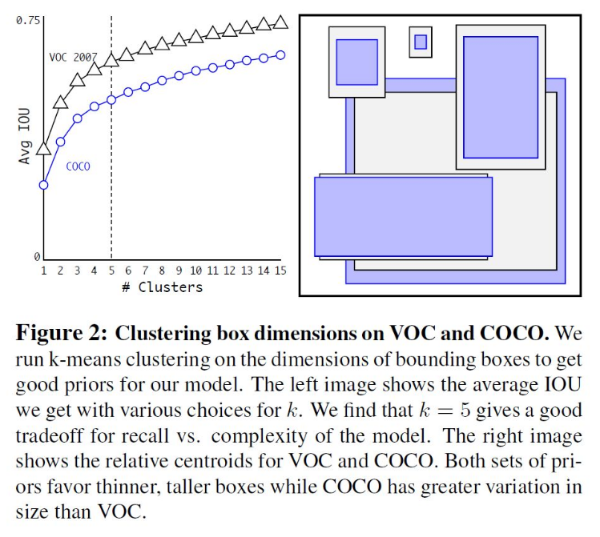
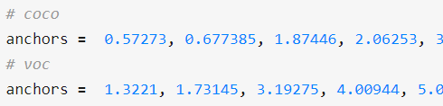
Anchors are generated by K-means

Slide 8
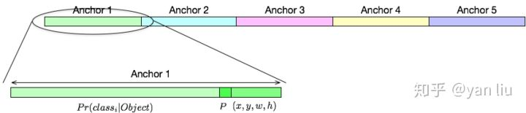

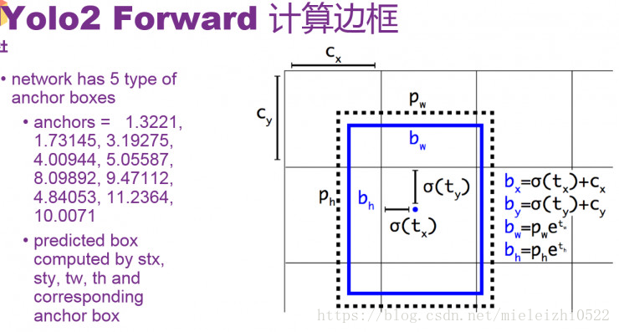
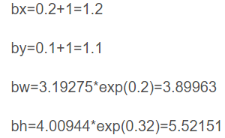
Anchors Usage in YOLOv2 and predictions are limited by sigmoid function
pw和ph是某个anchor box的宽和高，一个格子的Cx和Cy单位都是1，σ(tx)，σ(ty)是相对于某个格子左上角的偏移量。
e.g.:
tx、ty、tw、th四个参数分别是0.2，0.1，0.2，0.32，row: 1，col: 1; 且anchor比例取w: 3.19275，h: 4.00944。这其中row和col就是锚点相对于整个网格的偏移的格子数，在这个偏移量的基础上计算格子中心位置：

Slide 9
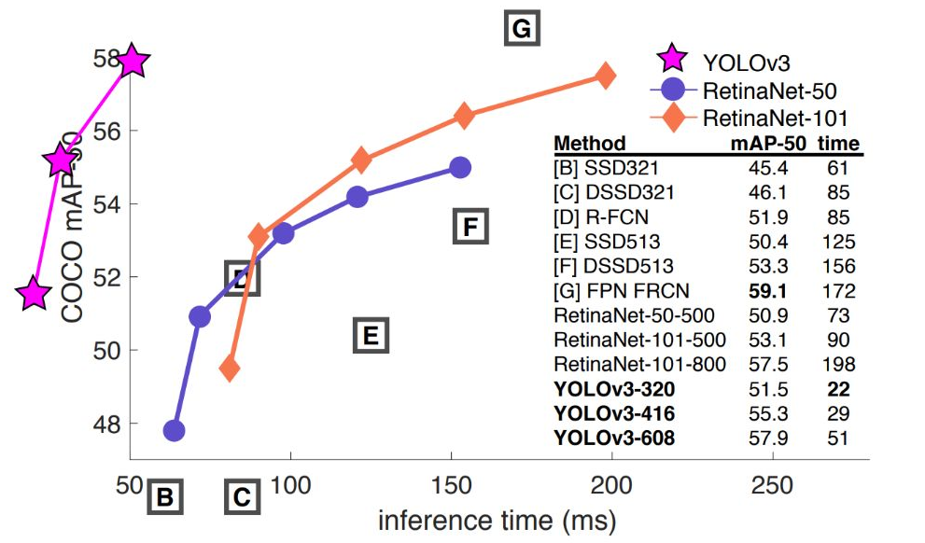
YOLO v3
The points in YOLOv3:
发展darknet-53，相较darknet-19增加了残差结构；
借鉴特征图金字塔，从多个特征图产生多尺度输出；

Slide 10
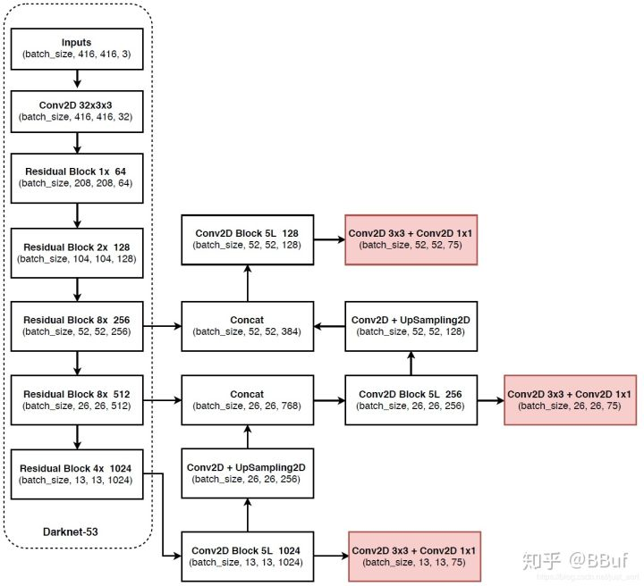
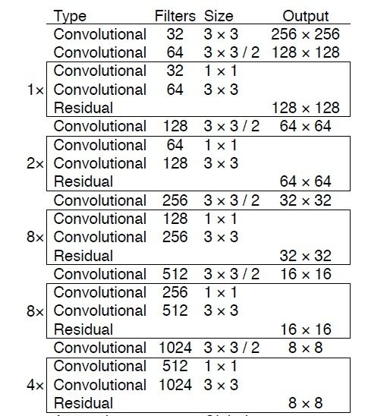
The Structure of YOLO v3 and Darknet-53
输出尺寸的75代表3×(20+5)，其中20代表的是VOC数据集目标类别数，5代表的是每个目标预测框的 ，3代表的是某一个特征图的Anchor，也即先验框的数目。所以YOLOv3一共有9个Anchor，不过被平均分在了3个特征层中，这也实现了多尺度检测

Slide 11
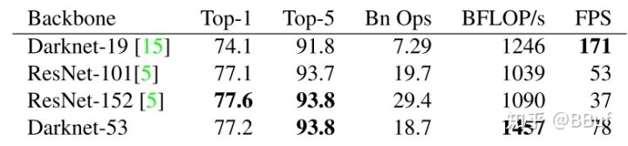
Darknet-53 in YOLO v3
同时为了说明Darknet-53的有效性，作者给出了在TitanX上，使用相同的条件将 的图片分别输入到以Darknet-19，Resnet-101，以及Resnet-152以及Darknet-53为基础网络的分类模型总，实验结果如下表：
从结果来看，Darknet-53比ResNet-101的性能更好，而且速度是其1.5倍，Darknet-53与ResNet-152性能相似但速度几乎是其2倍。同时，Darknet-53相比于其它网络结构实现了每秒最高的浮点数计算量，说明其网络结构可以更好的利用GPU。

Slide 12

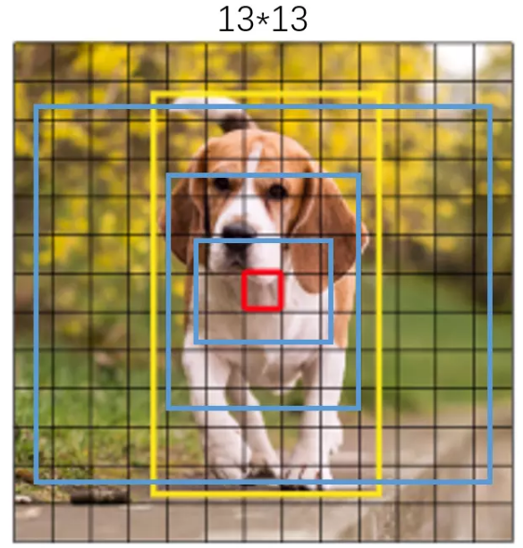
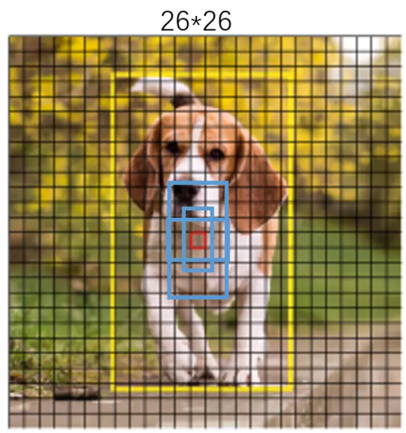
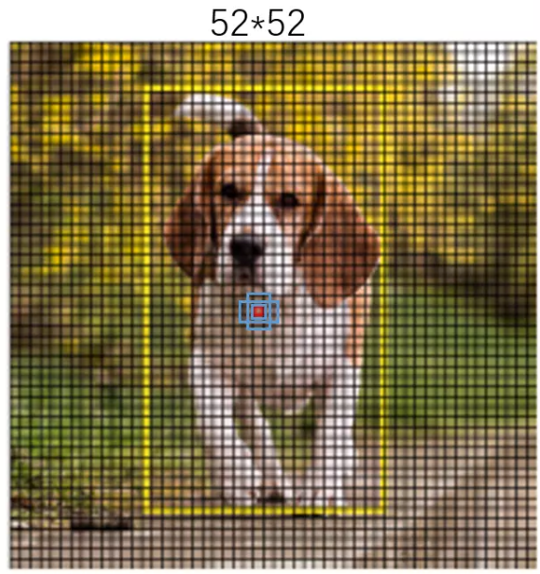
Multi-scale in YOLO v3
在COCO数据集这9个先验框是：(10x13)，(16x30)，(33x23)，(30x61)，(62x45)，(59x119)，(116x90)，(156x198)，(373x326)

Slide 13
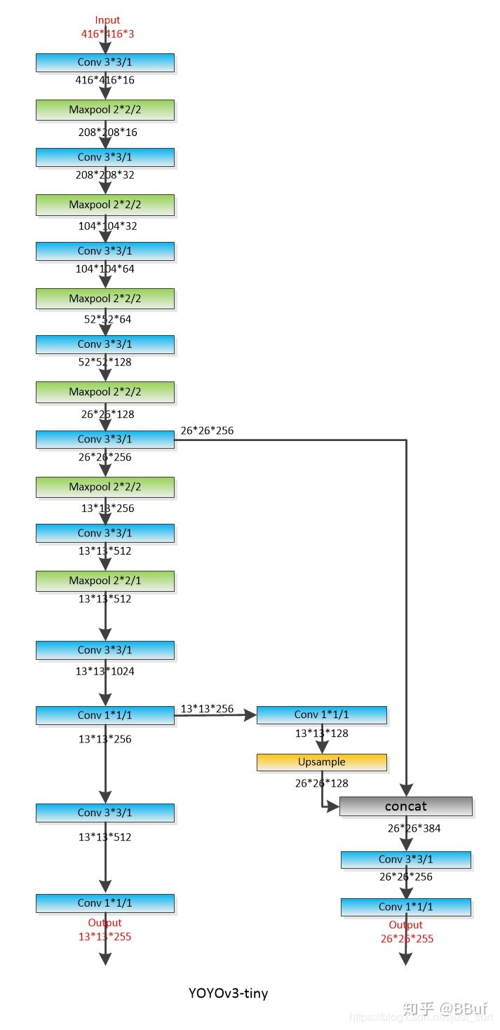




The Detail of YOLO v3 tiny

